Slide 1


立于不败之地
12月17日 20:15
方建伟
投顾执业编号:A1120613090012
基金从业编号：A2025062200022x
经传十大金牌讲师，从事证券行业10余年，自创一套“股海钓鱼操作系统”，真正教中小投资者能够理解市场，更好的适应市场，在市场当中稳定的获利！

Slide 2
01/
02/
03/
市场行情解析
立于不败之地
正确认识回撤

Slide 3
01
市场行情解析

Slide 4
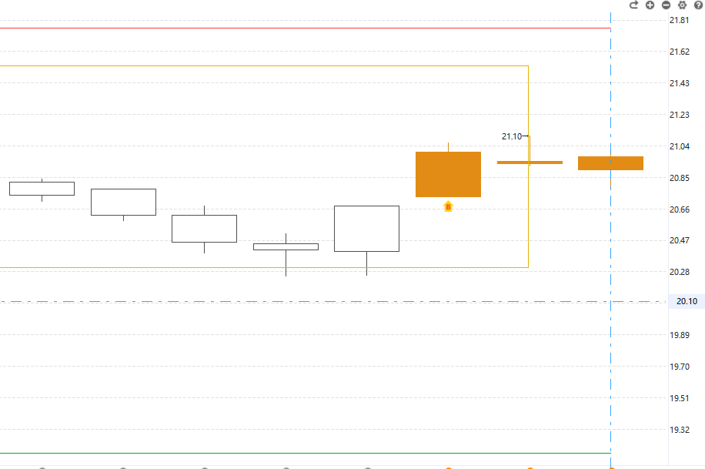
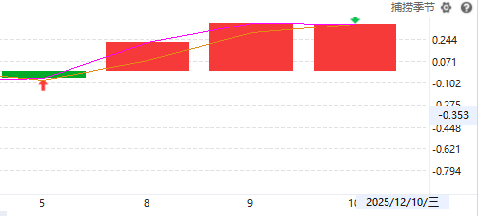
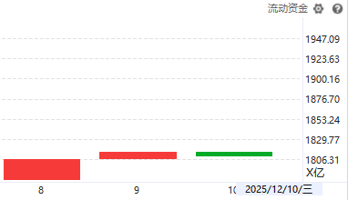
12月10日观点
1、平均股价进入B点，流动资金今天转绿；
2、市场在等待今晚（11日凌晨）的美联储议息结果，市场预期是会降息的；
3、ZZJ会议，明确指数明年会有更宽松的货币政策，更极积的财政政策。

Slide 5
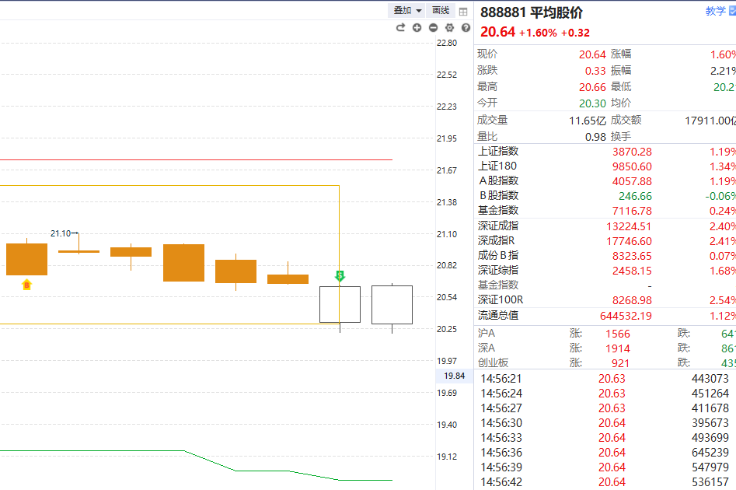
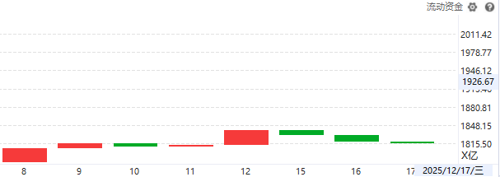
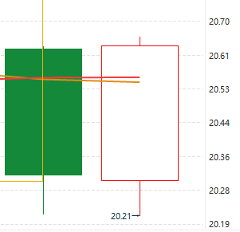
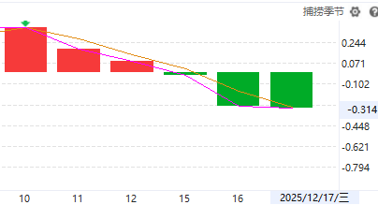
12月17日观点
1、平均股价阳包阴，当下仍然处于震荡区间之内；
2、捕捞季节死叉6日，明天很大概率出金叉信号；
3、流动资金距离翻红，只差200亿，不难。
综合上述：明天有望是一个！！！金叉+流动资金翻红的行情。

Slide 6
02
立于不败之地

Slide 7

败而不倒
亏损比例 | 回本需盈利
-5% | +5.26%
-10% | +11.11%
-20% | +25%
-30% | +42.8%
-40% | +66.67%
-50% | +100%
-70% | +233%
-90% | +900%
可见亏损越多，回本之路就越艰难。
炒股，控制风险远远比想赚多少更重要！
回撤小的方法才是好方法。

Slide 8
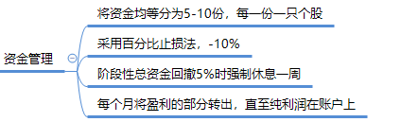
【资金管理】法则
1、分散，是最常见的降风险的方法。（害怕看不过来？）
2、可以亏，但不能亏太多，止损是一种自我保护机制。
3、盈利转出，让自己拥有一个更轻松的心态。
4、定期复盘，例如周、月，总结自己的操作与法则的偏差。

Slide 9
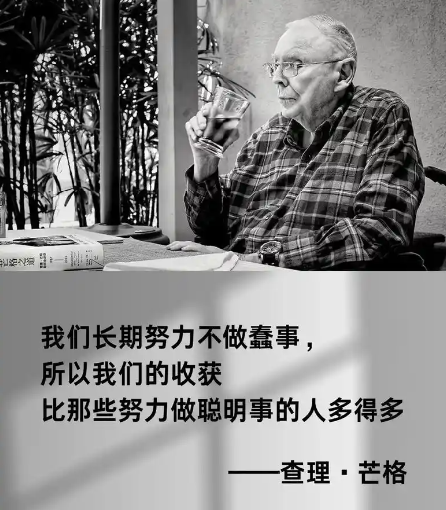
反向而行
先想想炒股最容易亏钱的行为是什么？
看看那些经常亏钱的人，喜欢做些什么事情？
清楚那些会让人亏钱的行为之后，
下一步要做的就是：尽量让自己远离这些行为！
炒股（投资）这件事，不要犯大错就已经赢了。
不要亏大钱，就已经远超很多人。
把焦点放在行动上，而不是预测涨跌。
永远在正确的时间做正确的事情。
赚钱就是一个顺带的结果。

Slide 10
03
正确认识回撤

Slide 11
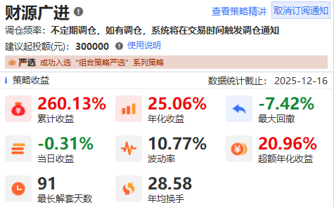

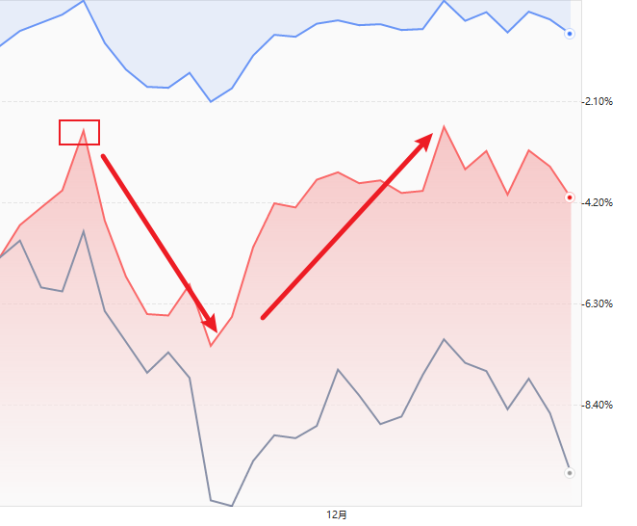
正确认识回撤
回撤不一定是真实的账户亏损。
有可能是利润的回吐。
除非某股民刚刚好是高点时买入，遇到回撤。
才有可能期间亏损刚好是最大回撤。

Slide 12
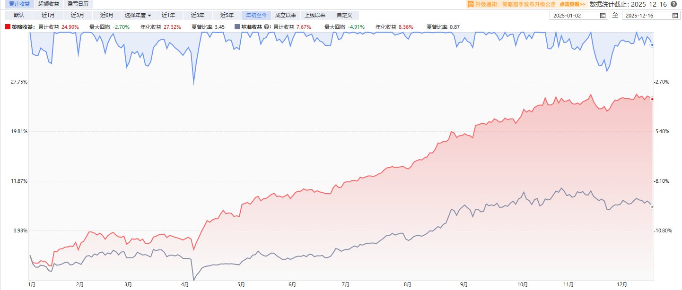
【财源广进】今年
出现回撤
出现回撤

Slide 13
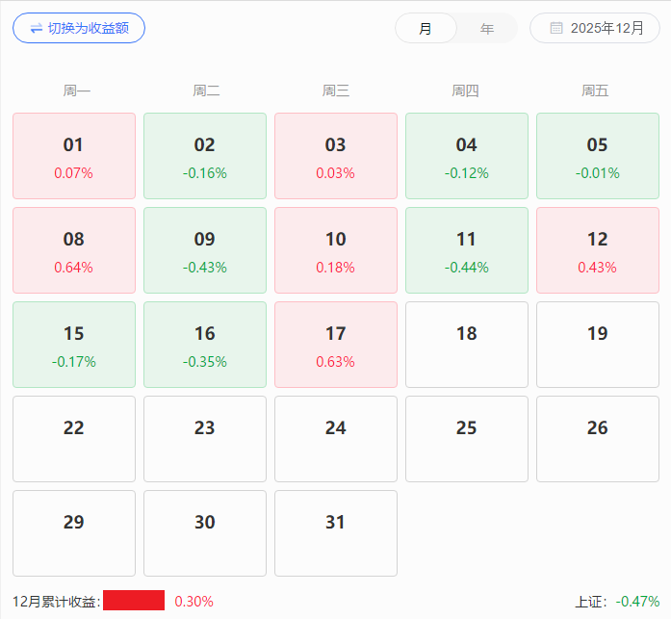
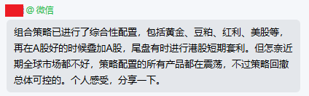
某用户【财源】战绩
策略组合的特点是：稳。
通过组合配置，达到稳的效果。

Slide 14
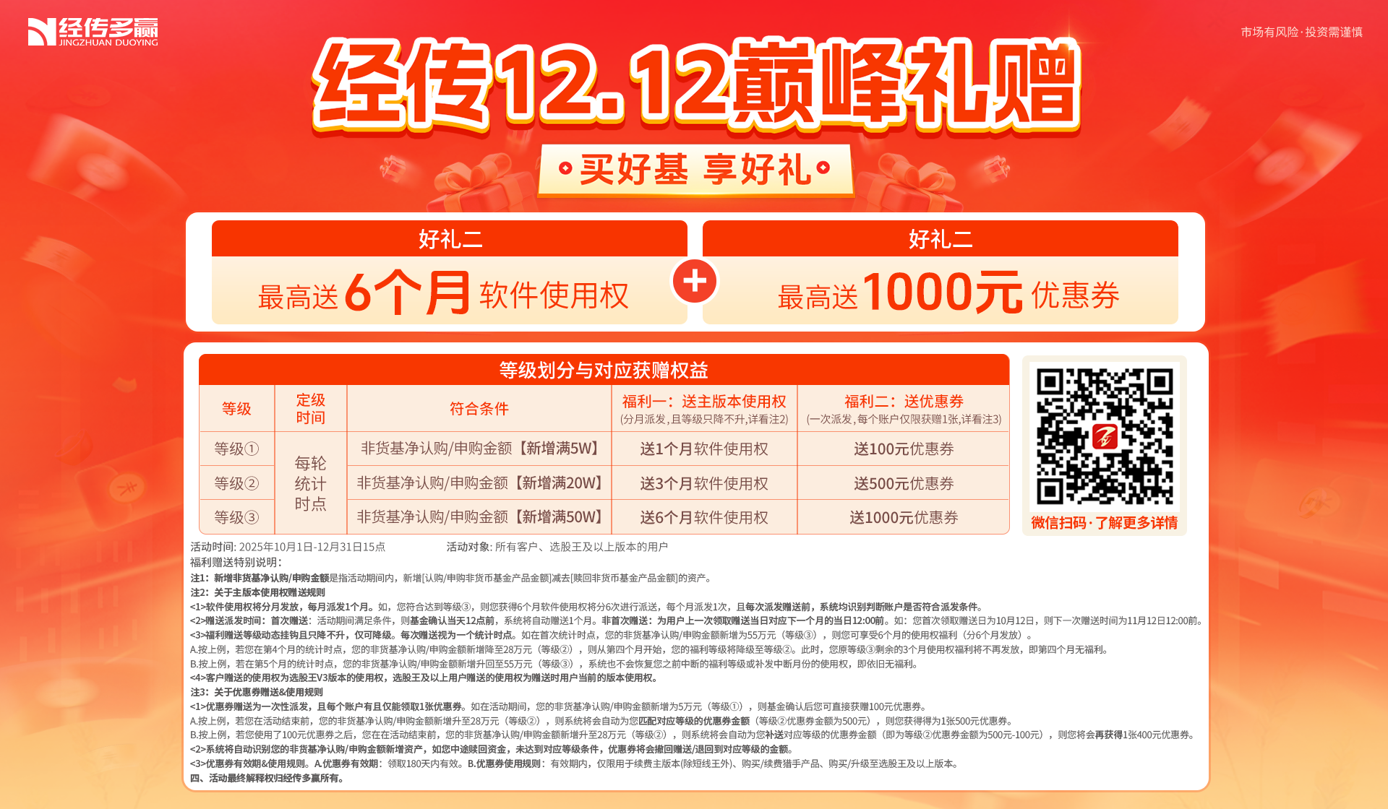

Slide 15


Slide 16

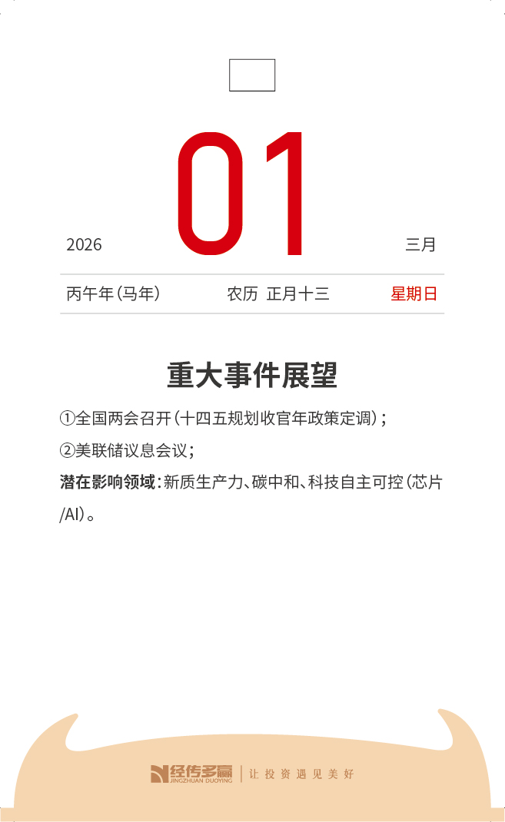
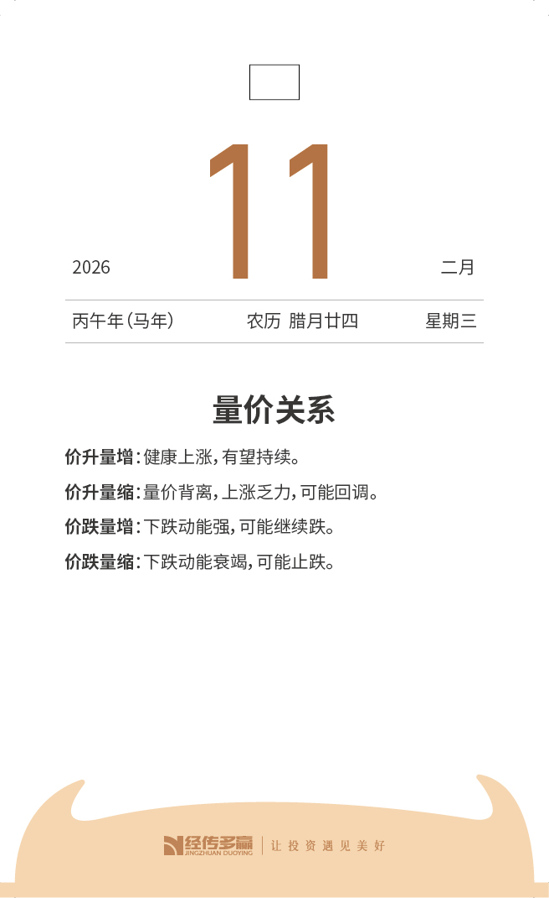
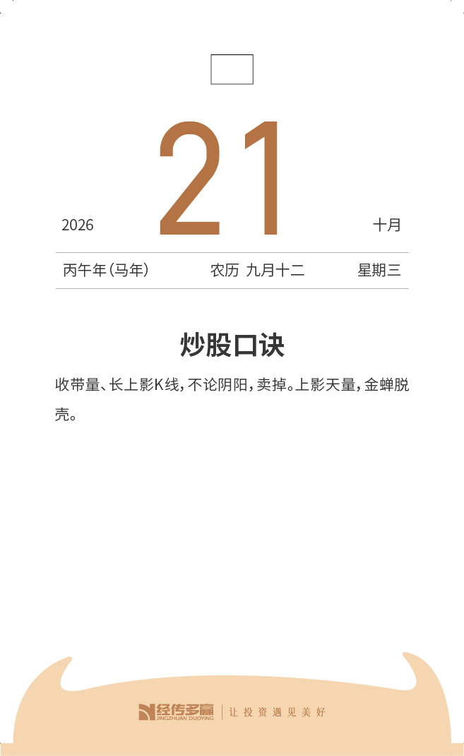

Slide 17
